Slide 1

Tin học 9

Slide 2



KHỞI ĐỘNG
,
Ừ nhỉ, Thế thì bạn cần tìm thêm thông tin. Thông tin trên internet rất nhiều và dễ tìm kiếm nhưng thông tin hữu ích, có chất lượng cao giúp bạn chọn đúng trường mới thật có ý nghĩa
Trường công lập thì học phí thấp, trang thiết bị được Nhà nước đầu tư chắc là phải hơn chứ, bạn còn băn khoăn gì nữa
Nhưng trường dân lập cũng có ưu điểm: kế hoạch giáo dục linh hoạt, lại có nhiều cơ hội hoạt động, tiếp xúc với các tổ chức, doanh nghiệp nữa
Chào An, bạn đã quyết định chọn nào sau khi tốt nghiệp trung học cơ sở chưa,
Vậy tớ sẽ tìm thông tin có chất lượng để chọn trường phù hợp với sở thích và khả năng của mình
Chưa, giờ đang phân vân giữa 2 lựa chọn: trường công lập hay trường dân lập
Chúng ta hãy cùng 2 bạn tìm hiểu về vai trò của thông tin và chất lượng thông tin trong việc giải quyết những vấn đề được đặt ra trong cuộc sống

Slide 3


Chúng ta hãy cùng hai bạn tìm hiểu về vai trò của thông tin và chất lượng thông tin trong việc giải quyết những vấn đề được đặt ra trong cuộc sống nhé!

Slide 4






Tiết 3 BÀI 2
THÔNG TIN TRONG GIẢI QUYẾT VẤN ĐỀ

Slide 5

1
Vai trò của chất lượng thông tin trong giải quyết vấn đề
NỘI DUNG
2
Chất lượng thông tin

Slide 6



1. Vai trò của chất lượng thông tin trong giải quyết vấn đề
Em hãy cho biết việc Minh chia sẻ thông tin với An và An đã tin tưởng, sử dụng thông tin để chọn trường mà chưa tìm hiểu kĩ sẽ có thể xảy ra vấn đề gì?
Thảo luận
Một số vấn đề có thể xảy ra:
- Thông tin An thu thập được từ Minh chưa đủ cho việc chọn trưòng: còn cần nhiều thông tin như học phí, giáo viên, cơ sở vật chất, điểm đầu vào,…
- Bạn An chỉ để 1 nguyện vọng duy nhất là không an toàn, bạn không có sự lựa chọn, nếu trượt nguyện vọng này là bạn sẽ không có trường để học.

Slide 7
1. Vai trò của chất lượng thông tin trong giải quyết vấn đề
Thảo luận
Để đưa ra quyết định đúng, bạn An có thể sử dụng thông tin từ những nguồn nào?
Bạn An có thể sử dụng thông tin có chất lượng từ những nguồn đáng tin cậy như trang web của Sở giáo dục và đào tạo, ý kiến của giáo viên chủ nhiệm hay của người thân có kinh nghiệm.

Slide 8

1. Vai trò của chất lượng thông tin trong giải quyết vấn đề
Thông tin là cơ sở để đưa ra các quyết định.
Cần phải quan tâm đến chất lượng thông tin khi tìm kiếm, tiếp nhận, trao đổi và sử dụng thông tin để có thể đưa ra các quyết định đúng đắn.

Slide 9
Hết giờ
Thời gian còn lại ...
Bắt đầu tính giờ
KOL là thuật ngữ viết tắt của Key Opinion Leader có nghĩa là người dẫn dắt dư luận chủ chốt hay người có ảnh hưởng. Khi em thấy một KOL quảng cáo sản phẩm trên mạng, em sẽ ứng xử thế nào?
?
0
:
0
0
00
59
58
57
56
55
54
53
52
51
50
49
48
47
46
45
44
43
42
41
40
39
38
37
36
35
34
33
32
31
30
29
28
27
26
25
24
23
22
21
20
19
18
17
16
15
14
13
12
11
10
09
08
07
06
05
04
03
02
01
00
A. Chia sẻ thông tin với người thân vì KOL là một nguồn tin đáng tin cậy.
B. Sử dụng sản phẩm vì KOL là một đảm bảo cho sản phẩm đã qua kiểm định.
C. Cân nhắc, đánh giá chất lượng thông tin trước khi sử dụng sản phẩm.
D. Không sử dụng và cảnh báo người thân về nguồn tin kém chất lượng.
C
Đáp án

Slide 10





ONG NHỎ
VÀ MẬT HOA
BẮT ĐẦU

Slide 11



Câu 1: Nguồn thông tin nào sau đây về tuyển sinh là đáng tin cậy nhất?
A. Trang web của ca sĩ nổi tiếng
B. Video review trên Tiktok
C. Trang web của Sở GD&ĐT
D. Facebook của một số bạn học sinh

Slide 12
Câu 2: Từ nào còn thiếu trong chỗ trống?
Cần phải quan tâm đến ……… thông tin khi tìm kiếm, tiếp nhận, trao đổi và sử dụng thông tin để có thể đưa ra các quyết định đúng đắn
A. chất lượng
B. số lượng
C. hình thức

Slide 13

VẬN DỤNG
Lập một bảng gồm danh sách các KOL mà em biết, chấm điểm (theo thang điểm 10) độ tin cậy của em đối với những phát ngôn giả định của họ về học tập. Ví dụ:
Tên KOL | Nội dung | Độ tin cậy
Bà Tân Vlog | Học tập | 4
Thầy Giáo Tin | Học tập | 8
………….

Slide 14
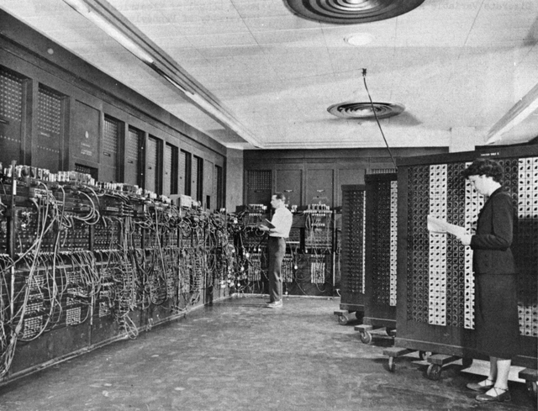
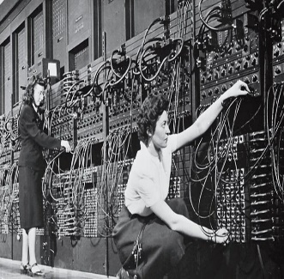
Bài tập: Em hãy tìm trên Internet thông tin về chiếc máy điện tử kỹ thuật số đầu tiên trên thế giới. Đánh giá chất lượng thông tin tìm được.

Slide 15

VẬN DỤNG
Em hãy tìm trên Internet thông tin về chiếc máy tính điện tử kĩ thuật số đầu tiên trên thế giới. Đánh giá chất lượng thông tin tìm được. | -Thông tin chiếc máy tính điện tử kỹ thuật số đầu tiên trên thế giới: là chiếc máy tính điện tử lớn và cồng kềnh được phát triển tại Đại học Pennsylvania, Hoa kỳ, hoạt động lần đầu tiên vào năm 1946 tên ENIAC, tên gọi đầy đủ là “máy tính và tích hợp số điện tử” ra đời năm 1943-1944. Nó được xem là chiếc máy tính đầu tiên có khả năng lập trình thông qua công nghệ kĩ thuật số đa năng. -Tin tìm được ở trên đảm bảo: tính chính xác, tính đầy đủ, tính sử dụng được.
?

Slide 16
HƯỚNG DẪN VỀ NHÀ
Học bài, xem lại nội dung bài đã học và chuẩn bị Bài 3. Thực hành – Đánh giá chất lượng thông tin.

Slide 17
Thank you!
Thank you!

